Slide 1

臺東縣新園國小
戶外教育及海洋教育計畫(2-3)
申請暨教案撰寫報告
報告者：黃炳勳 老師

Slide 2
戶外教育及海洋教育計畫
(2-3)申請

Slide 3
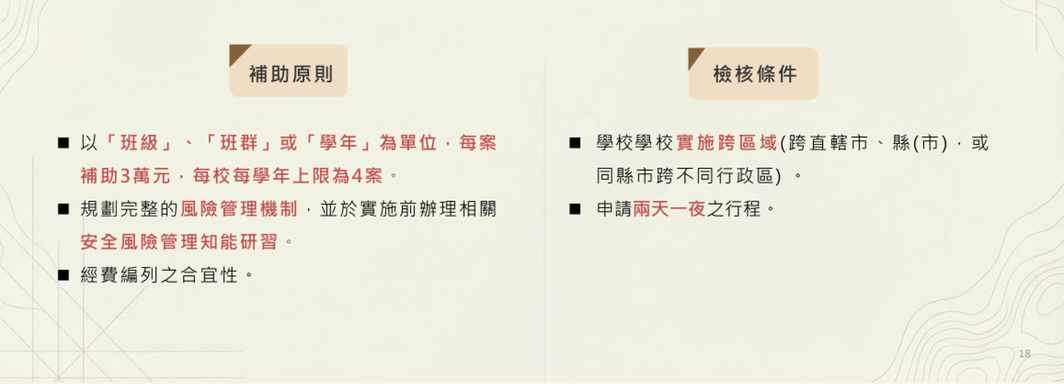
說明會簡報

Slide 4
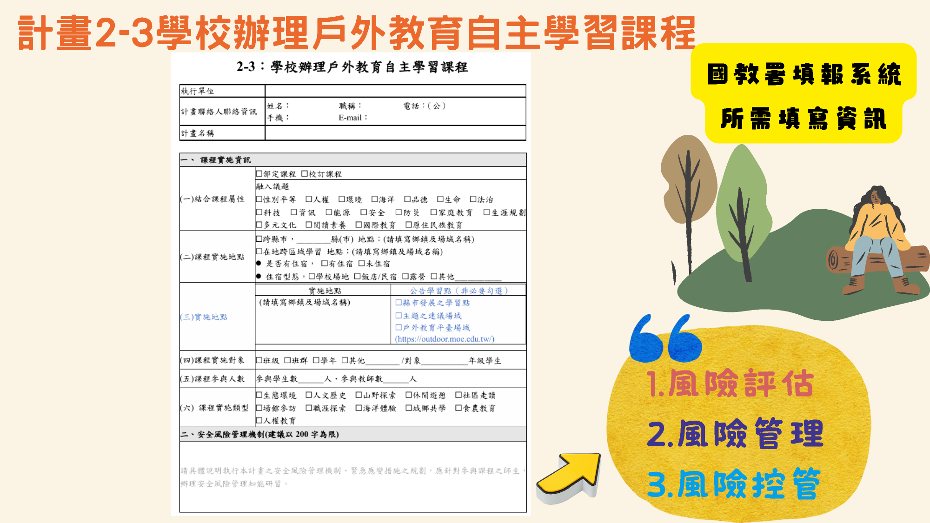
說明會簡報(2)
說明會簡報

Slide 5
說明會簡報-公告學習點
一、縣市發展學習點
二、主題之建議場地
三、戶外教育平台場域

Slide 6
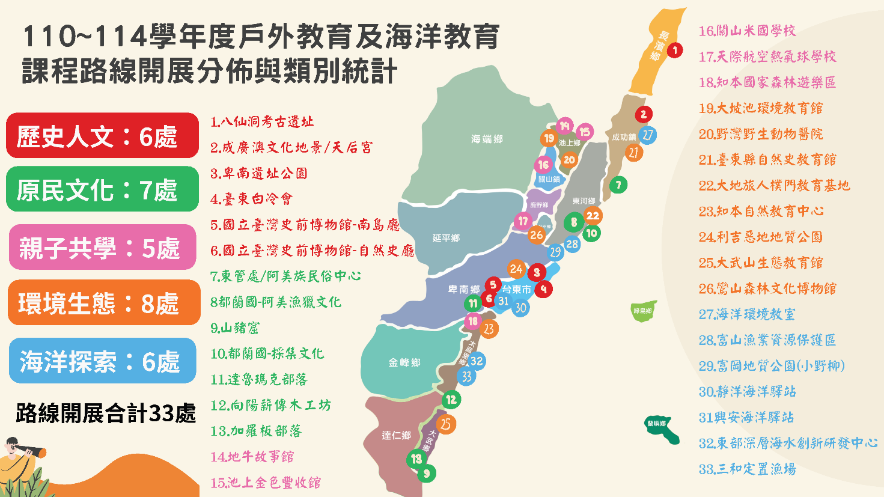
說明會簡報-公告學習點
一、縣市發展學習點

Slide 7
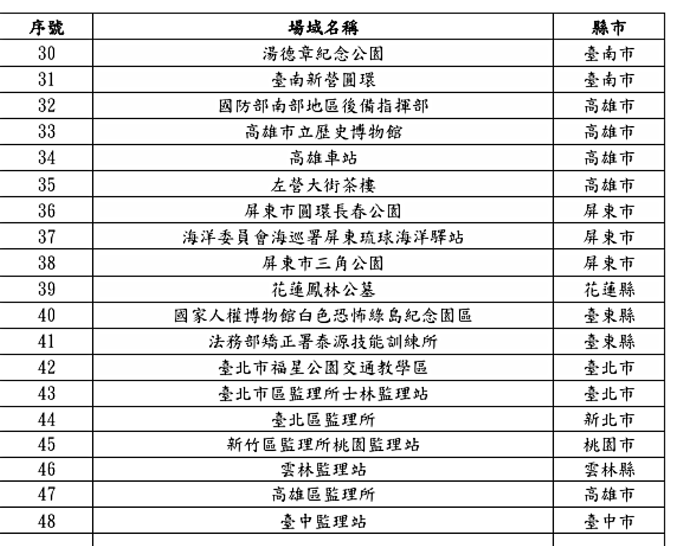

說明會簡報-公告學習點
二、主題之建議場地：
(一)交通安全教育
監理站-交通安全教育園區
(二)國家人權博物館

Slide 8
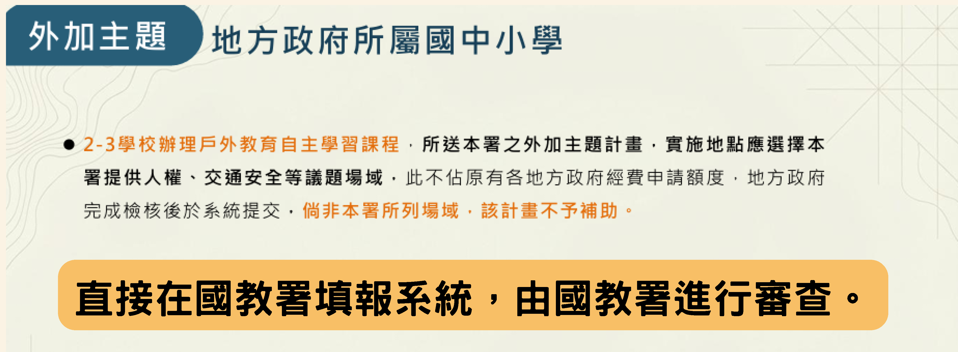
說明會簡報-外加主題

Slide 9
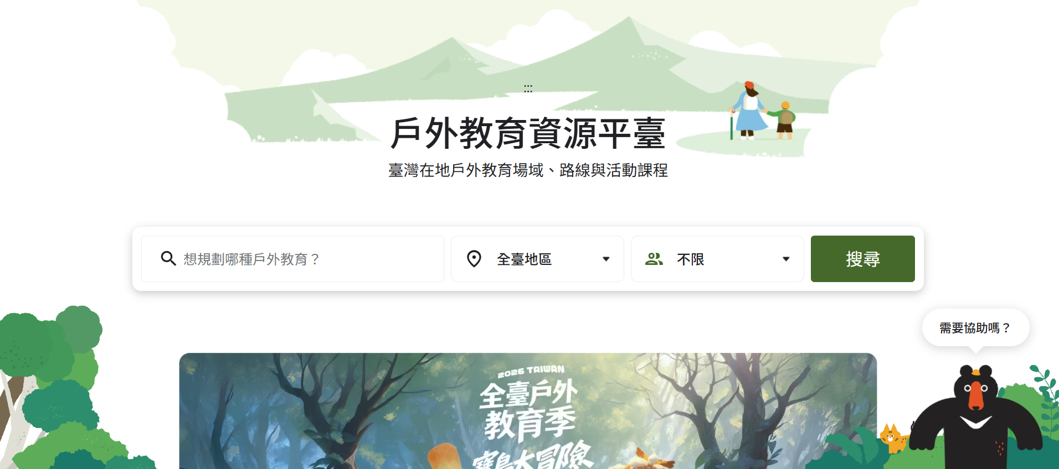
說明會簡報-公告學習點
三、戶外教育平台場域：

Slide 10
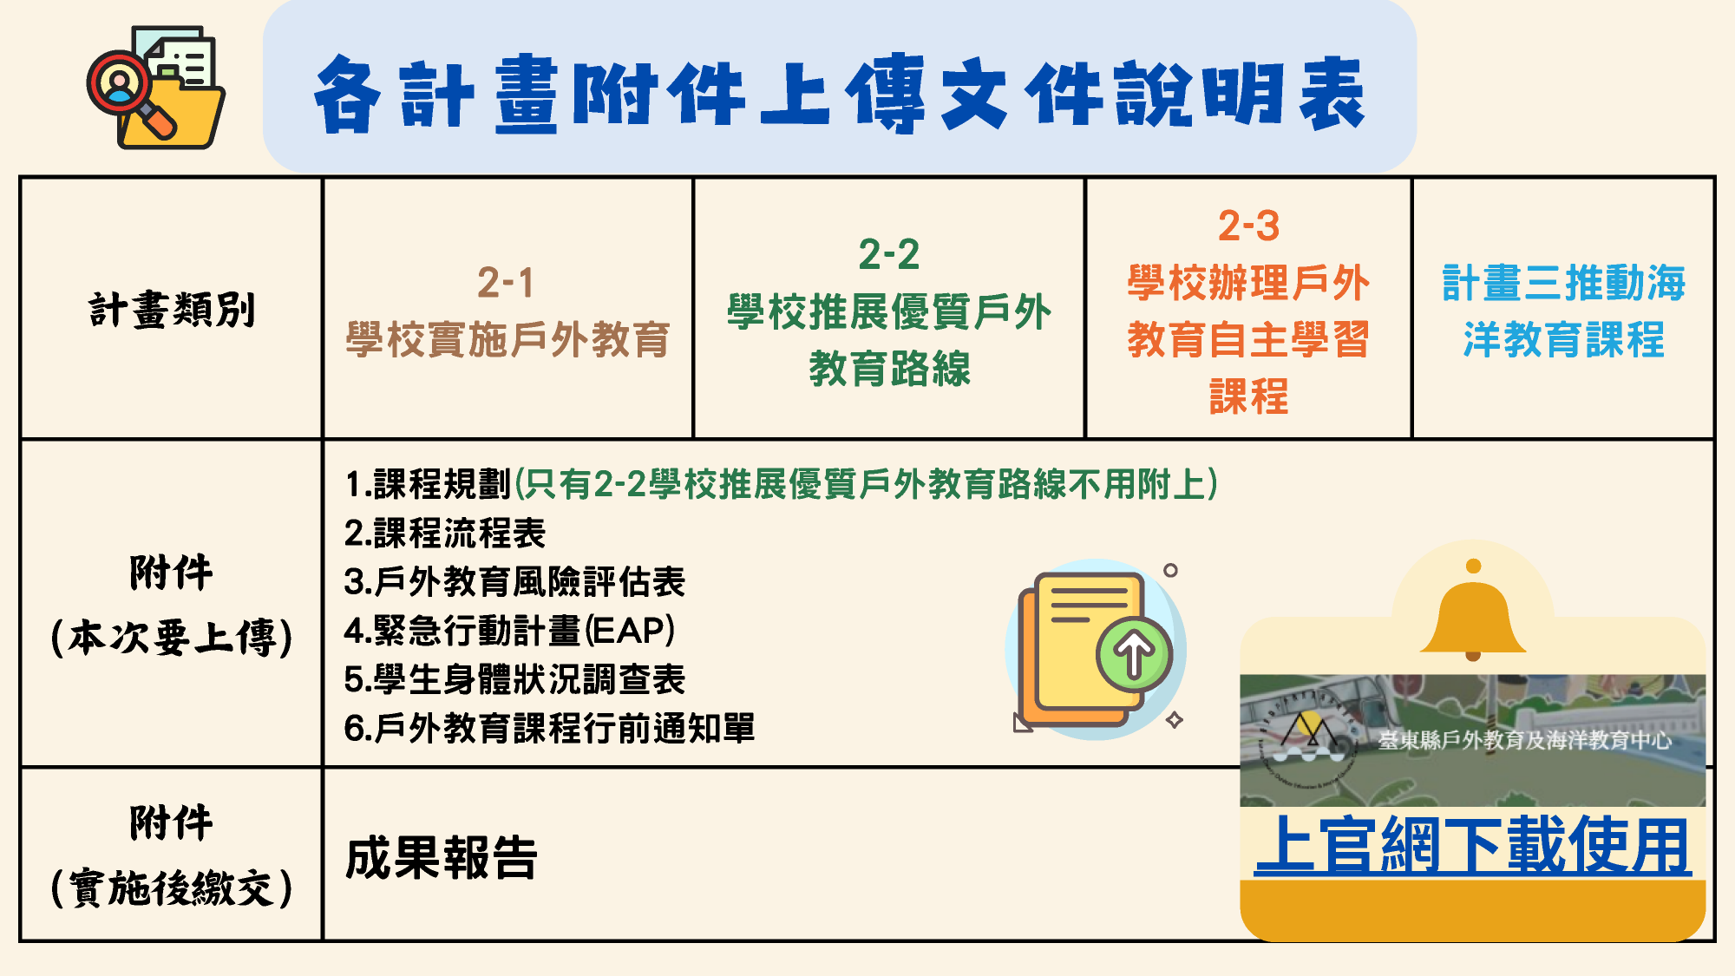
說明會簡報-外加主題

Slide 11
115學年度六甲畢業旅行-花蓮生態文化之旅
戶外教育平臺場域
地點：花蓮縣鳳林鎮兆豐休閒農場、光復鄉花蓮糖廠
  思考：去哪裡? 做什麼? 如何去? 住哪裡? 吃什麼?
  戶外資源平臺的陷阱

Slide 12
教案撰寫報告

Slide 13
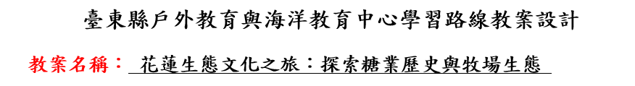
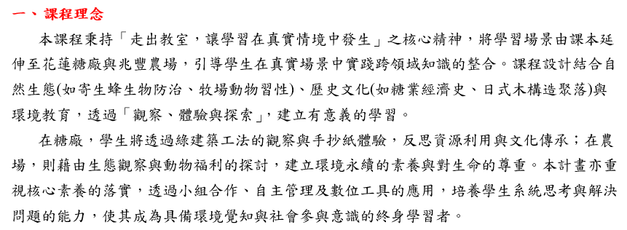
教案格式與內容

Slide 14
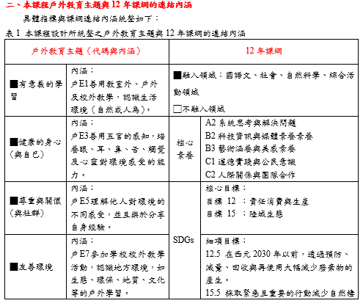
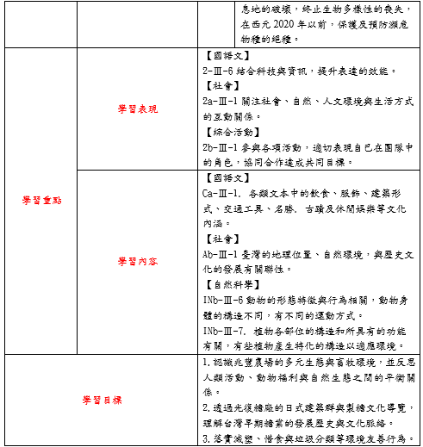
教案格式與內容
二、本課程戶外教育主題與12年課綱的連結內涵
戶外教育議題內涵與12年課綱的連結

Slide 15
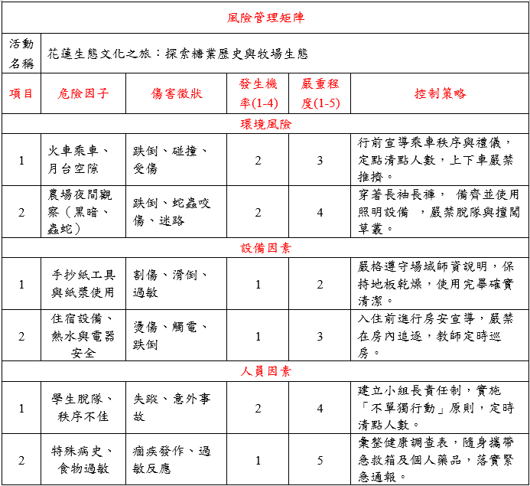
教案格式與內容
三、課程風險評估、管理與應用
(環境、設備、人員所造成)
  危險因子
  傷害徵狀
  發生機率
  嚴重程度
  控制策略

Slide 16
教案格式與內容
四、教學活動設計
課程主題
課程實施時間
適用對象
科目/領域
核心素養
SDGs融入說明
教學活動設計
  前導活動、發展活動、總結活動
  預估時間、評量方式
五、評量檢核設計
六、課後省思與評鑑

Slide 17
檔案關聯-撰寫順序
戶外教育及海洋教育計畫(2-3)申請-畢業旅行
課程計畫(115下)-走讀世界
課程計畫(115下)-戶外教育計畫
臺東縣戶外教育與海洋教育中心學習路線教案設計
已完成3檔案
要產出這個

Slide 18
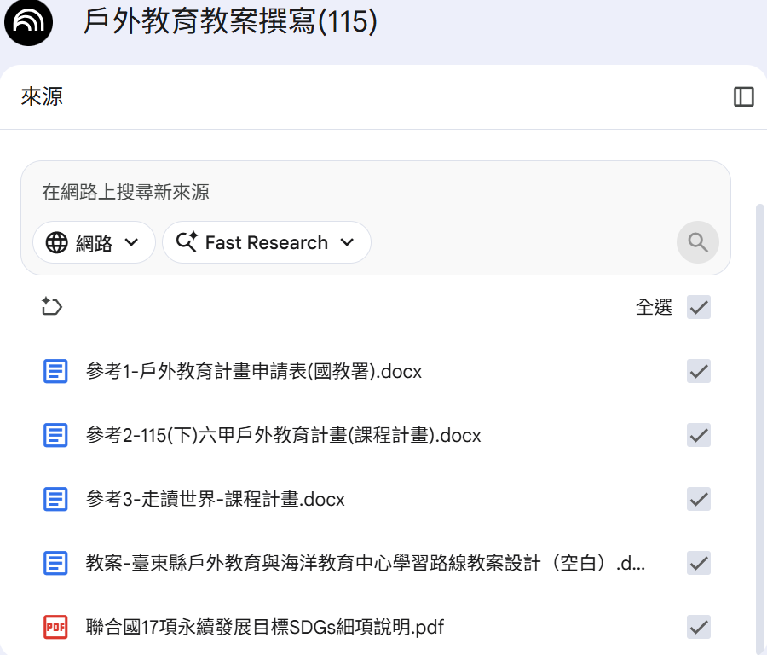
檔案關聯-教案產出
NotebookLM
上傳來源
  參考資料
    戶外教育已完成3檔案
    SDGs目標與細項
  空白教案(格式)

Slide 19

任 務
完 成

